Slide 1
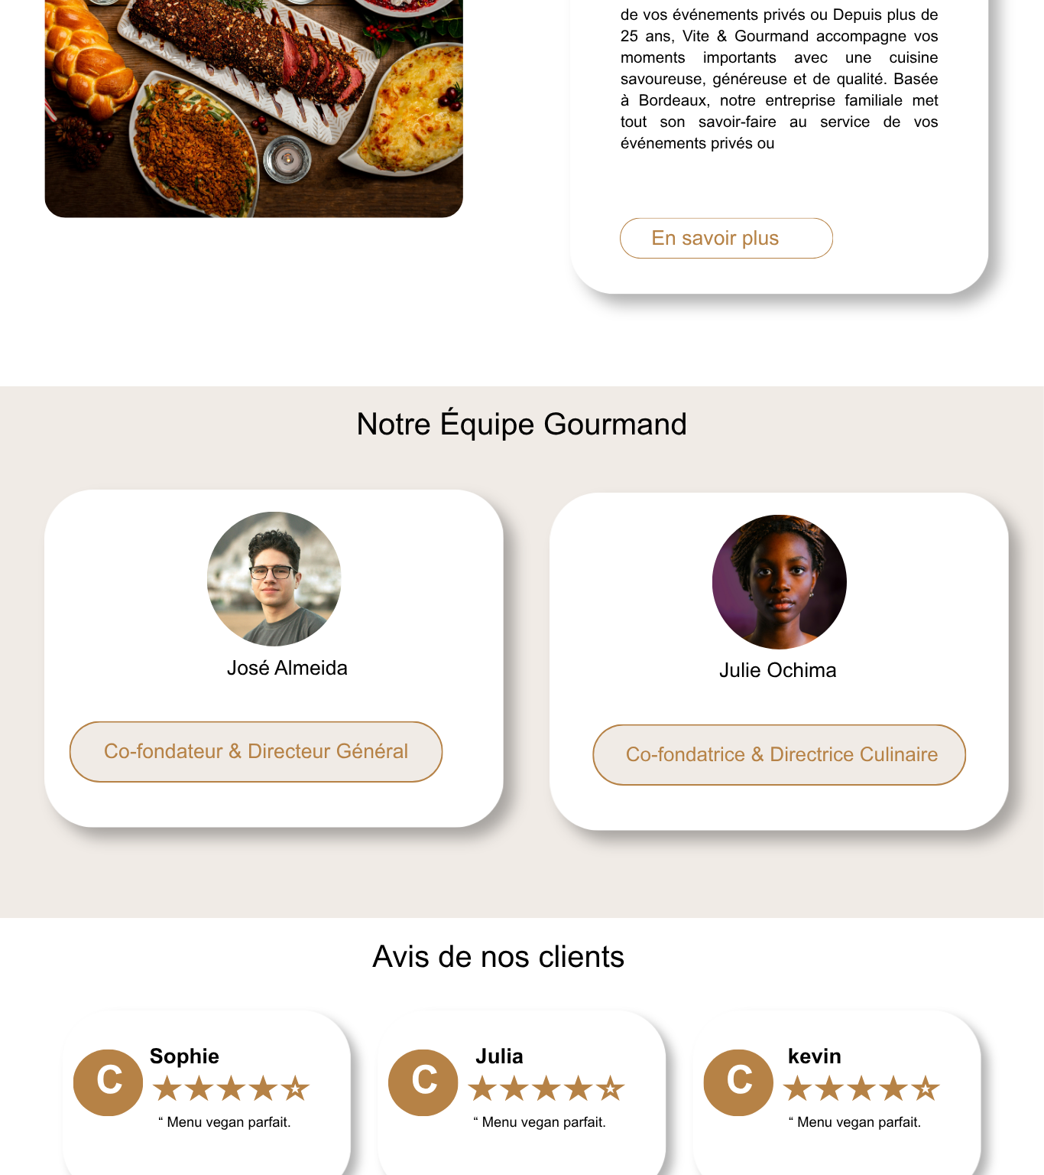
Vite & Gourmand
Application web de gestion et de commande pour un traiteur
Soutenance ECF
Développeur Web et Web Mobile
Notes:
Présentation du projet Vite & Gourmand. Visuel : maquette fournie par le candidat.

Slide 2
Le besoin métier
Rendre les menus visibles et simplifier la gestion quotidienne du traiteur
4 profils
Vite & Gourmand avait besoin d'un site qui permette aux visiteurs de découvrir les menus et de commander en ligne.
Visiteur
Client
Employé
Administrateur
L'équipe devait aussi gérer les commandes, les menus, les horaires, les avis et les comptes employés depuis des espaces sécurisés.
02
Vite & Gourmand
Notes:
Le cahier des charges a conduit à identifier quatre profils et leurs droits.

Slide 3
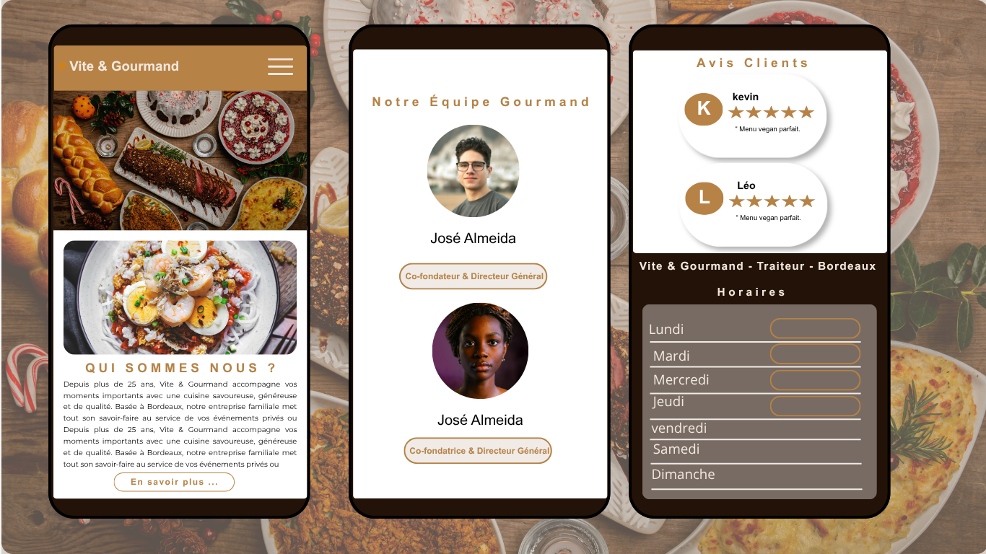
Une expérience pensée pour tous les écrans
Bootstrap structure les pages et adapte les contenus au mobile, à la tablette et au bureau
Navigation compacte sur mobile
Les formulaires prennent la largeur disponible. Les cartes se réorganisent sur une colonne. Les tableaux restent lisibles dans leur zone de défilement.
Objectif : préserver la lecture et les actions essentielles sur un iPhone comme sur un écran large.
03
Vite & Gourmand
Notes:
Visuel : maquette mobile fournie par le candidat. Aucun chiffre de performance n'est affirmé.

Slide 4
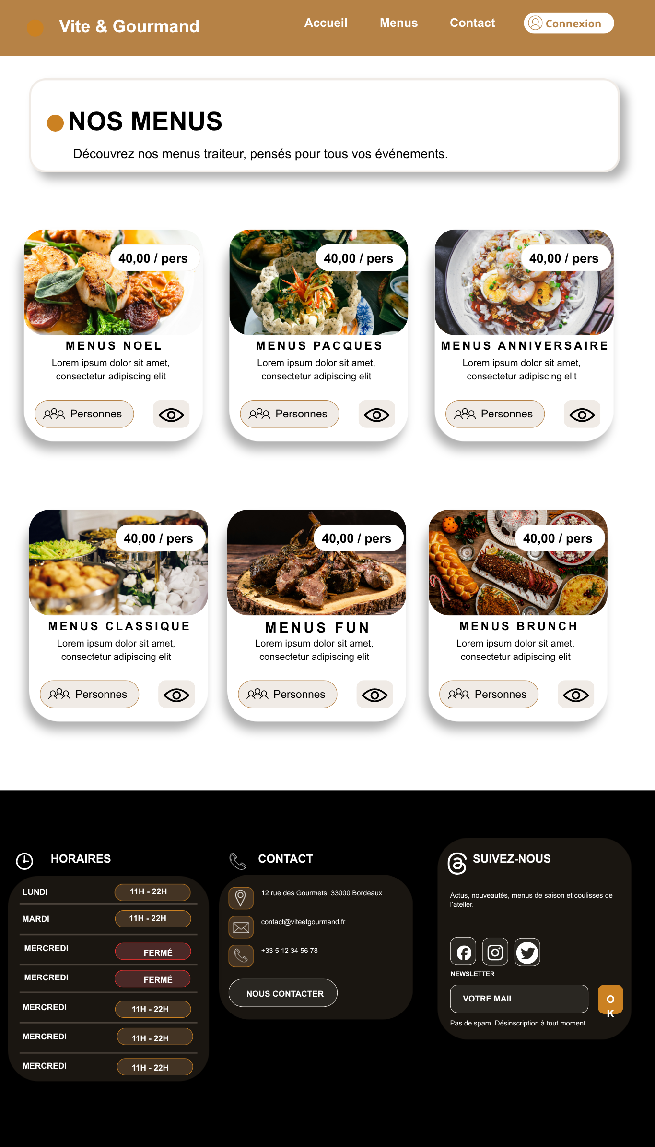
Consulter et filtrer les menus
Une vue publique, claire et accessible avant connexion
Chaque menu présente
Le titre, la description, le prix, le nombre minimal de personnes et un accès au détail.
Filtres disponibles
Prix maximum ou fourchette de prix
Thème et régime
Nombre minimal de personnes
04
Vite & Gourmand
Notes:
Visuel : maquette de liste des menus fournie. Les filtres sont actualisés sans rechargement de page.

Slide 5
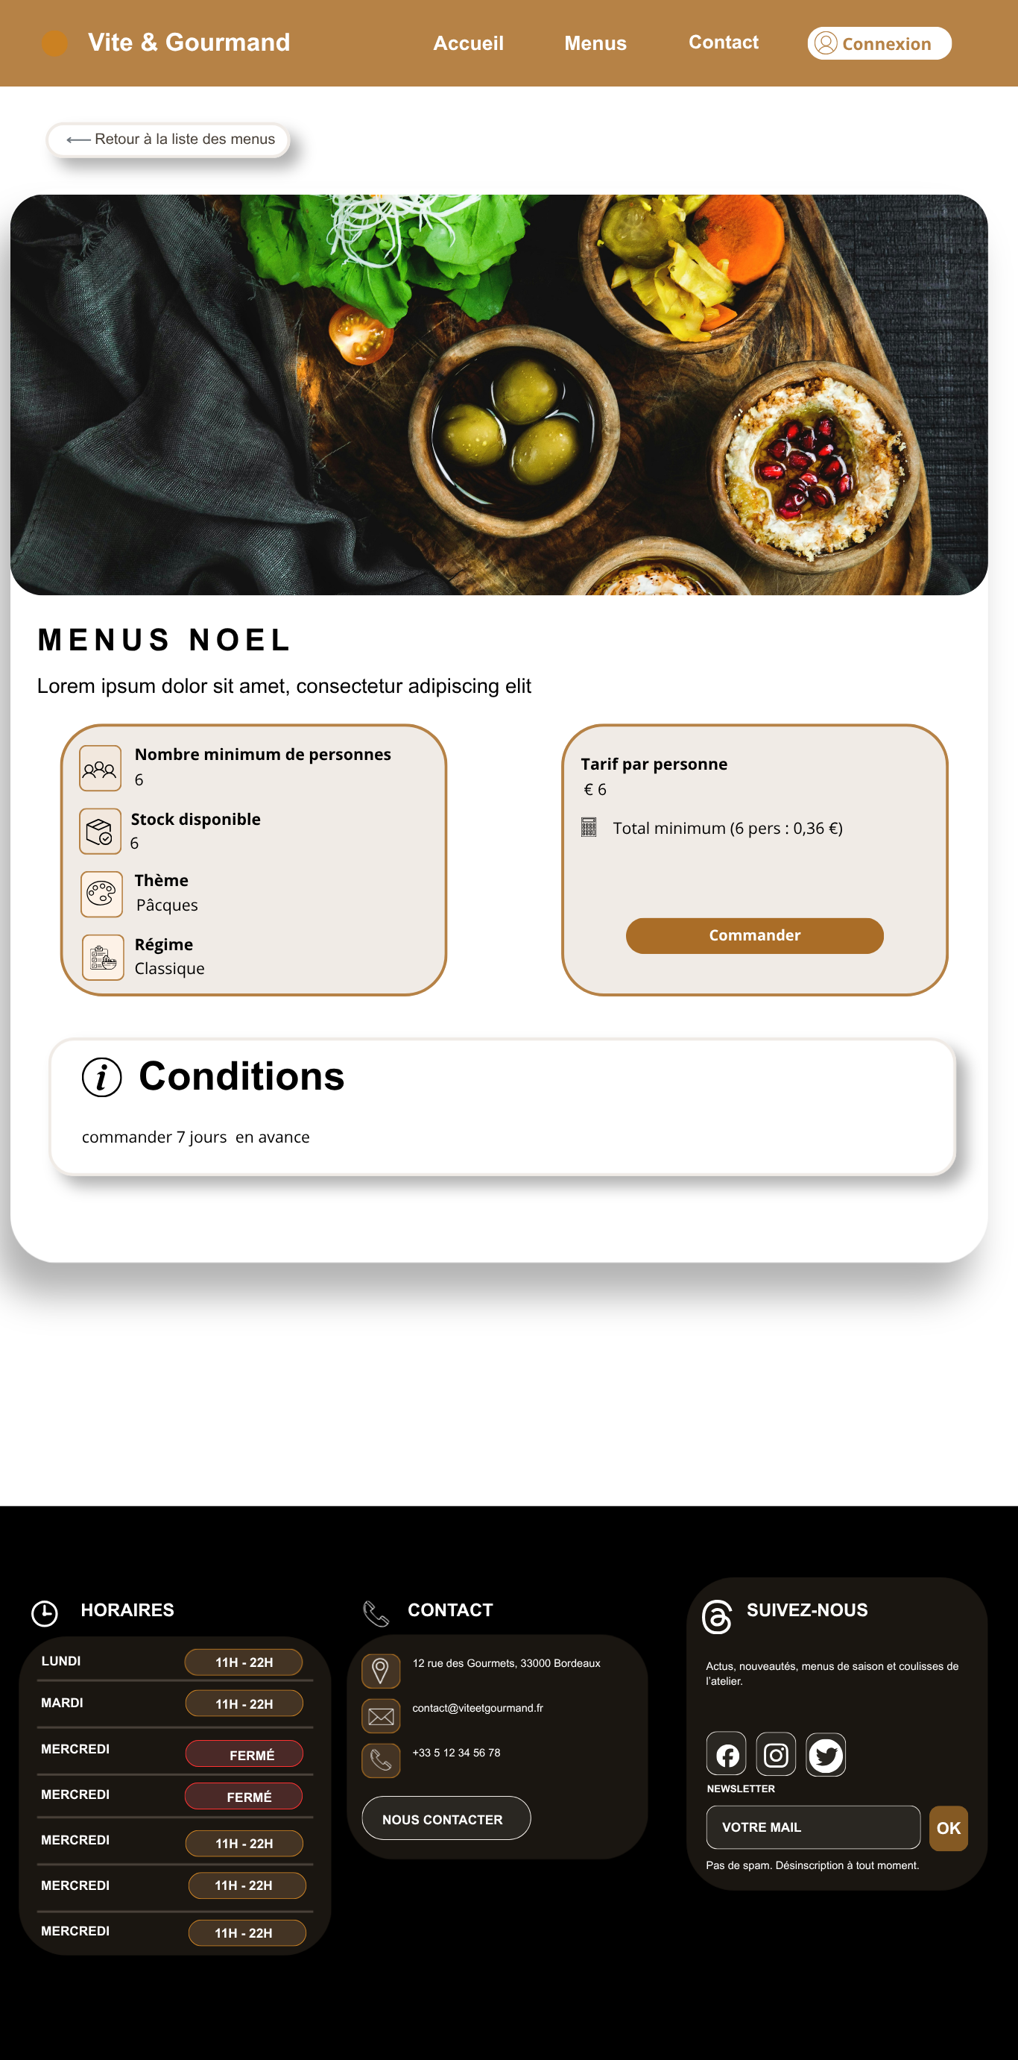
Commander un menu
Le formulaire reprend les informations du compte et applique les règles métier
Une commande vérifie
Le nombre minimal de personnes, les frais de livraison, le stock et la remise de 10 % lorsque le client commande cinq personnes de plus que le minimum.
Après validation
La commande reçoit le statut « reçue ». Le client peut ensuite la modifier ou l'annuler avant son acceptation par l'équipe.
05
Vite & Gourmand
Notes:
Visuel : maquette de détail de menu fournie. Les règles décrites sont contrôlées côté serveur.

Slide 6
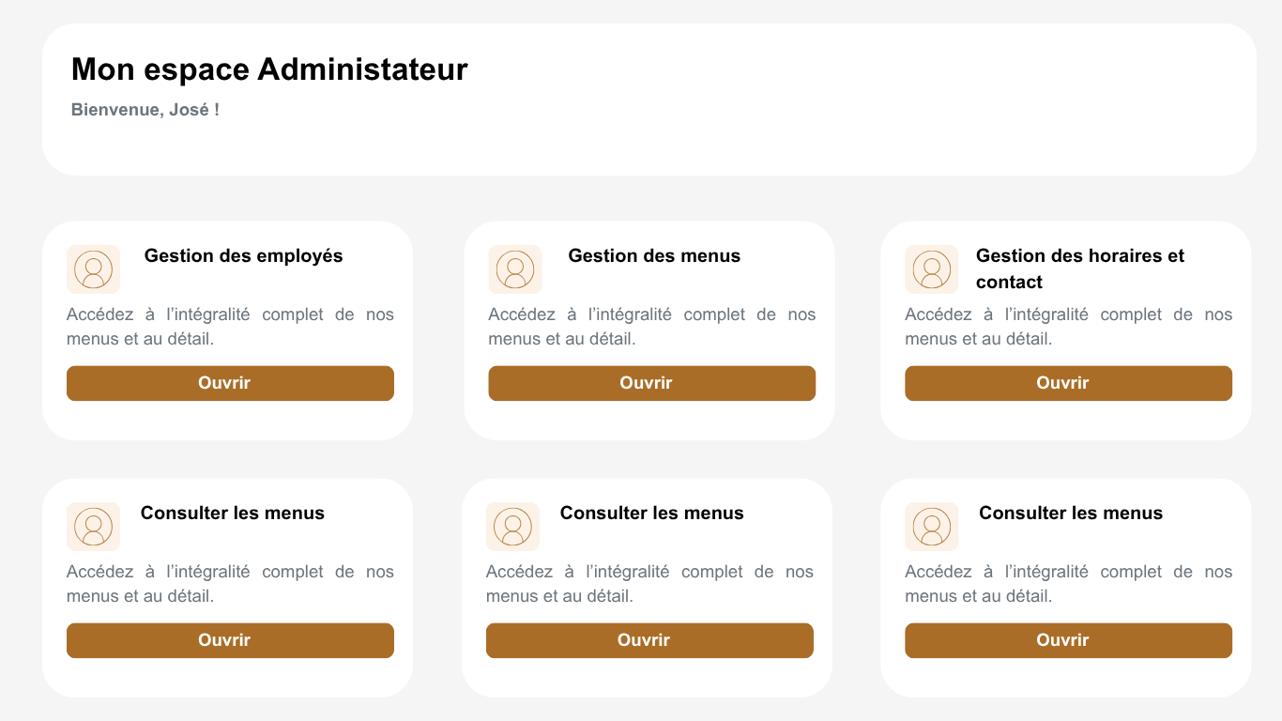
Espaces employés et administrateurs
Des fonctions séparées selon le rôle de l'utilisateur
Employé
Suit les commandes, gère les menus, les plats, les horaires et modère les avis.
Administrateur
Possède les droits employés. Il gère aussi les comptes employés et consulte les statistiques.
06
Vite & Gourmand
Notes:
Visuel : maquette du tableau administrateur fournie par le candidat.

Slide 7
Architecture MVC
Le code sépare le routage, les règles métier, l'accès aux données et l'affichage.
Route
Controller
Service
Repository
public/index.php
src/Controller
src/Service
src/Repository
Reçoit la page demandée
Contrôle les droits et orchestre
Applique les règles métier
Accède à MySQL et MongoDB
Les vues dans src/View rendent les pages PHP avec Bootstrap. Les entités représentent les objets métier.
07
Architecture applicative
Notes:
Architecture progressive MVC du dépôt. Les chemins de dossiers sont vérifiables dans le code source.

Slide 8
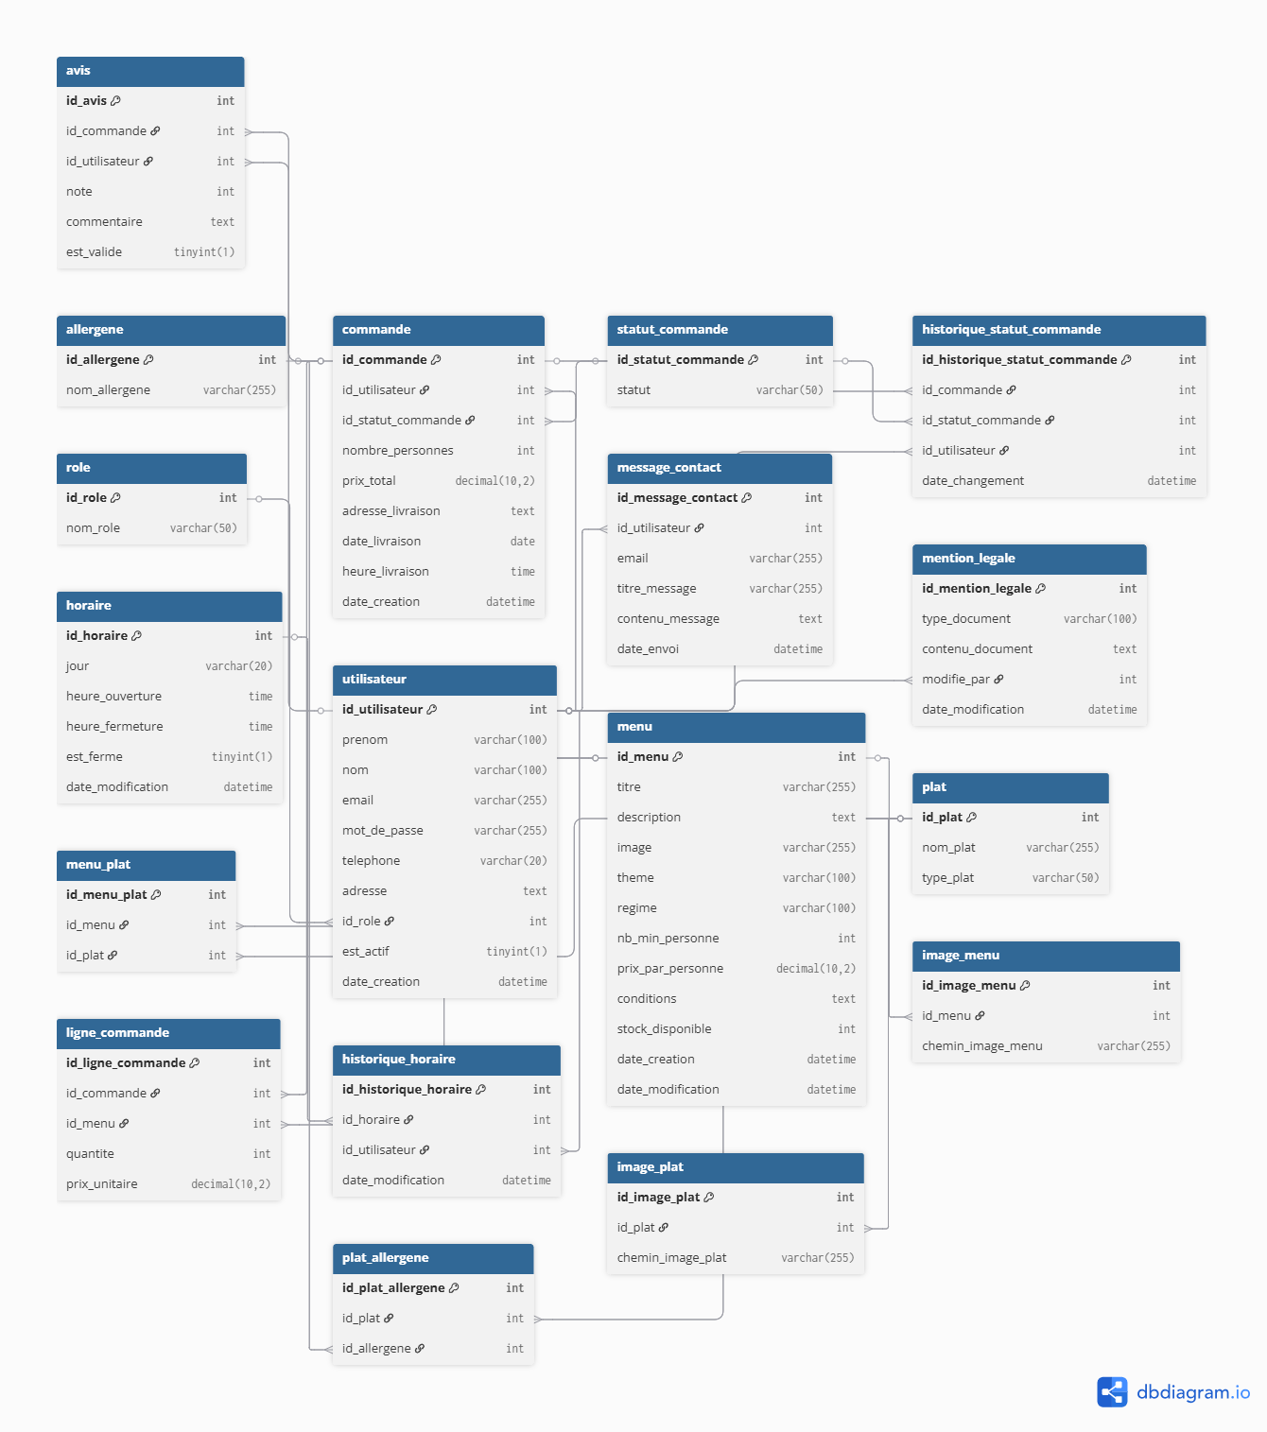
Données relationnelles et analytiques
MySQL gère l'activité quotidienne. MongoDB alimente les statistiques administrateur.
MySQL
Utilisateurs, rôles, menus, plats, allergènes, commandes, avis, horaires et messages de contact.
MongoDB
Projection des commandes pour comparer les menus et calculer le chiffre d'affaires avec des filtres de période.
08
Vite & Gourmand
Notes:
Visuel : MCD fourni par le candidat. MySQL reste la source de vérité métier.

Slide 9
Sécurité, configuration et Git
Des données sensibles séparées du code versionné
Sécurité applicative
Fichiers sensibles
Mots de passe hachés
Contrôle des rôles et de la propriété des commandes
Jetons CSRF sur les formulaires sensibles
Comptes désactivés refusés à la connexion
.env et .env.*
Identifiants MySQL, MongoDB et SMTP
/vendor, logs, caches et sauvegardes locales
Variables de production placées dans Heroku Config Vars
Workflow Git : develop pour les intégrations, main pour une version testée puis déployée.
09
Vite & Gourmand
Notes:
Le fichier .gitignore exclut les secrets, dépendances locales, logs, caches et sauvegardes. Aucun mot de passe ne doit être partagé à l'oral.

Slide 10
Déploiement et vérifications
Une application mise en ligne sur Heroku et contrôlée par parcours
1
2
3
4
Config Vars
Déploiement
Migrations
Tests
MySQL, MongoDB, SMTP et APP_URL
Push de la branche main vers Heroku
Mises à jour SQL, dont le cycle de vie des commandes
Accueil, connexion, commande, e-mails et statistiques
Les scénarios de test couvrent les menus, le cycle de commande, les avis, les rôles, les statistiques et le responsive.
10
Vite & Gourmand
Notes:
Les détails des tests manuels sont disponibles dans docs/tests_manuels.md du dépôt.

Slide 11
Vite & Gourmand
Une application qui relie la présentation des menus, la commande client et la gestion interne du traiteur.
Démonstration conseillée
Accueil et menus
Commande client
Suivi employé
Statistiques administrateur
Merci pour votre attention
Notes:
Conclusion. Proposer ensuite une démonstration avec les comptes préparés et les liens réels.

